Slide 1

Veri Tabanı
Index Bilgilendirme Sunumu
06 Mayıs 2024

Slide 2
Index Nedir?
Genel olarak bakıldığında veri tabanı yönetim sistemlerinin %5 oranında yazma, %95 oranında okuma yaptığını görüyoruz.
Index’te tam bu aşamada devreye girebilecek kavramlardan biridir.
Indexleme bir veri tabanının tablolarındaki veriler sorgulandığında daha az veri okuyarak çok daha hızlı bir şekilde veriye ulaşmayı amaçlayan ve işlem sonucunu daha hızlı döndüren yapılardır.
Index; veri tabanındaki sorguları hızlandırmak için kullanılan bir özelliktir.

Slide 3
Binary Search Arama Mantığı
Sıralı bir listede hızlı bir şekilde arama yapmak için kullanılan bir yöntemdir.
Aşağıdaki gibi elimizde bir liste var. Biz bu liste içerisindeki 47 sayısını arıyoruz.
İlk adım olarak listenin ortadaki elemanını kontrol etmeliyiz. Ortadaki eleman 14 tür. Aradığımız sayı 14’ten küçük mü,büyük mü veya eşit mi şeklinde bakılır. ( 14 < 47 )
0 | 4 | 7 | 10 | 14 | 23 | 45 | 47 | 53
0 | 4 | 7 | 10 | 14 | 23 | 45 | 47 | 53

Slide 4
Binary Search Arama Mantığı
47 sayısı, 14 sayısından büyük olduğu için ikinci kısmı alıyoruz. Elimizde kalan listenin ortadaki elemanına gidiyoruz. ( 45 < 47 )
45 sayısı, 47 sayısından küçük olduğu için listenin büyük kalan kısmını alarak yine ortadaki elemana gidiyoruz. ( 47 = 47)
Aranılan sayıya binary search mantığıyla daha hızlı bir şekilde bulma imkanı sağlandı.
14 | 23 | 45 | 47 | 53
45 | 47 | 53

Slide 5
Execution Plan Nedir?
Veri tabanında yapılan sorguların en kısa sürede sonuç getirmesi oldukça önemlidir.
Sql Server; gelen sorguyu derler ve hangi tabloya gitmesi gerektiği, bu tabloya giderken hangi indexi kullanacağı, hangi verileri alacağı ve bunları yaparken istatistiklerden yararlanmak gibi birçok detayı değerlendirir ve plan çıkarır.
Arka planda yapmış olduğu bu değerlendirmeler sonrasında, sorgu sonucunu getirirken en az maliyetli planın hangisi olduğuna karar verir.
Sorguyu yürütürken kullanacağı plana Execution Plan denir.
Execution plan bir kere belirlendikten sonra cache alınır ve bir sorgu geldiğinde cachede tutulan planları tarayarak aynı ya da benzer sorgu mevcutsa o plan üzerinden sonuçları döndürür.

Slide 6

Execution Plan İncelemesi
Sql server veri tabanında yazılan sorgunun çalıştırıldıktan sonra execution planını görmek için Display Estimated Execution Plan (CTRL + L) butonuna basılmalıdır.
SELECT * FROM CUSTOMERS WHERE NAMESURNAME = ‘MÜZEYYEN BÜTÜN’
Sorgu çalıştırıldıktan sonra altta çıkan messages sekmesinin yanında bulunan execution plan sekmesi açılır.

Slide 7
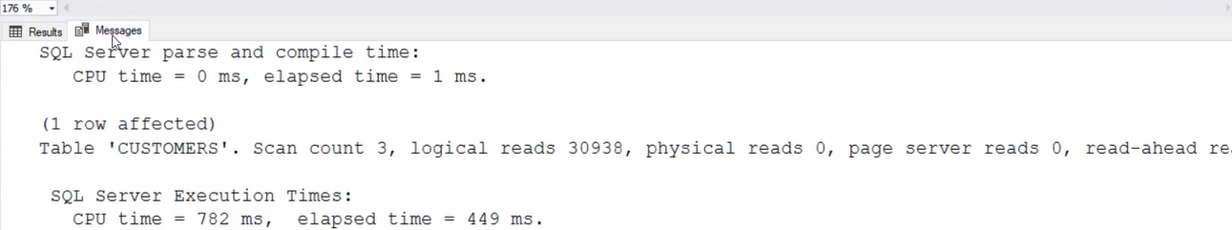
Execution Plan Çeşitleri
Table Scan; tablo üzerinde herhangi bir primary key yer almadığında karşılaşacağımız operatördür. Tüm tabloyu arayarak istenilen sonucu getirir. İstenmeyen bir arama şeklidir. Daha fazla veri getirme işlemlerinde performans düşüklüğü yaşanır.
Table Scan yapma işleminin maliyeti nedir?
Sorgu sonucunun getirilme süresi
Yazma-Okuma işleminin boyutu
SET STATISTICS IO ON -- Okuma Yazma işleminin boyutu için yazılan sorgu
SET STATISTICS TIME ON -- Sorgu sonucunun getirilme süresi için yazılan sorgu
SP_SPACEUSED CUSTOMERS -- Bir tablonun hafızada ne kadar yer kapladığını görebilmek için kullanılan komut
SELECT * FROM CUSTOMERS WHERE NAMESURNAME = ‘MÜZEYYEN BÜTÜN’

Slide 8
Execution Plan Çeşitleri
Clustered Index Scan; tablo üzerinde herhangi bir primary key yer aldığında karşılaşacağımız operatördür. Yani sıralı verilerin bulunduğu bir tabloda yapılır. Table scan’e göre daha performanslıdır. Bir tabloda bir tane clustered index olabilir.
Clustered Index Scan yapma işleminin maliyeti nedir?
Sorgu sonucunun getirilme süresi
Yazma-Okuma işleminin boyutu
SET STATISTICS IO ON -- Okuma Yazma işleminin boyutu için yazılan sorgu
SET STATISTICS TIME ON -- Sorgu sonucunun getirilme süresi için yazılan sorgu
SP_SPACEUSED CUSTOMERS -- Bir tablonun hafızada ne kadar yer kapladığını görebilmek için kullanılan komut
SELECT * FROM CUSTOMERS WHERE NAMESURNAME = ‘MÜZEYYEN BÜTÜN’

Slide 9
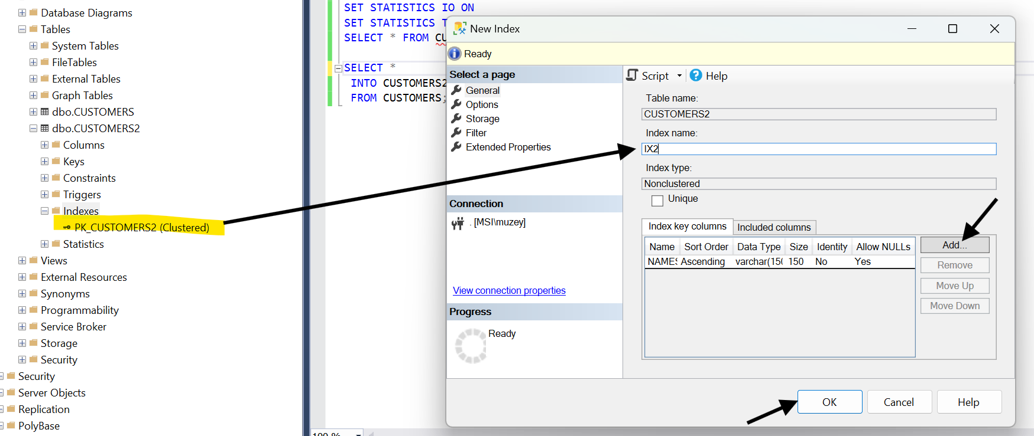
Execution Plan Çeşitleri
NonClustered Index Scan; Sıralı verilerin bulunduğu bir tablodaki veriler için index oluşturulmuş olması ve aynı verilere ait yedek bir indexte tutulması olayıdır. Bu şekilde oluşturulmuş index ile sorgumuzu farklı isim soyisim ile sorgulayan yaklaşık 5000 kişiye aynı performansta hizmet verebilmek demektir. Bir tabloda birden fazla nonclustered index olabilir.

Slide 10
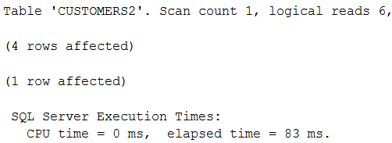
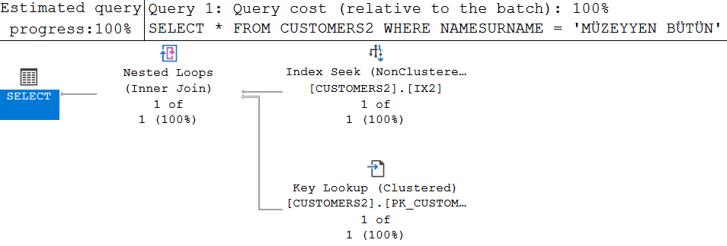
Execution Plan Çeşitleri
SET STATISTICS IO ON -- Okuma Yazma işleminin boyutu için yazılan sorgu
SET STATISTICS TIME ON -- Sorgu sonucunun getirilme süresi için yazılan sorgu
SP_SPACEUSED CUSTOMERS -- Bir tablonun hafızada ne kadar yer kapladığını görebilmek için kullanılan komut
SELECT * FROM CUSTOMERS WHERE NAMESURNAME = ‘MÜZEYYEN BÜTÜN’

Slide 11
Execution Plan Çeşitleri
Index-Seek; bir kolon üzerinde Nonclustered index tanımlı olduğunda, sadece o kolonu getirmesini istediğimizde o kolonu koşul kısmında belirttiğimizde karşılaşacağımız operatördür.
Sorgu sonucunda başka kolonları da getirmesini istiyorsak index-seek işlemi yanında bir de key-lookup işlemi yapılır.
SELECT * FROM CUSTOMERS2 WHERE NAMESURNAME = 'MÜZEYYEN BÜTÜN’
Bu sorguda hem index-seek hem de key-lookup işlemi yapılır. Çünkü bu sorguda ilk olarak IX2 adındaki index çalışır. Bu index sadece NAMESURNAME kolonuna uygulanmıştır.İlk olarak NAMESURNAME alanına göre bu indexte id’sini bulur. Sorguda tüm kolonlar istendiği için bulduğu bu id bilgisiyle CUSTOMER2 tablosuna giderek id ye göre tüm Customer bilgilerini getirir. Bu işleme de Key-Lookup denir.

Slide 12
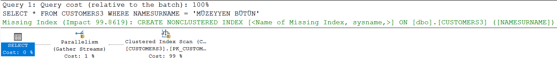
Execution Plan Çeşitleri
Missing Index; tabloda veriler sıralıysa yani primary key varsa ve index oluşturulmamışsa veri tabanı oluşturulması gereken index hakkında öneride bulunur.
SELECT * FROM CUSTOMERS3 WHERE NAMESURNAME = 'MÜZEYYEN BÜTÜN’
Customers3 tablosu sıralı verileri tutmaktadır ancak herhangi bir index oluşturulmamıştır.
Önerilen indexi sorgu olarak yazıyoruz.
CREATE INDEX IX3 ON CUSTOMERS3(NAMESURNAME)
Bu şekilde missing index ihtiyacını gidermiş oluyoruz.

Slide 13
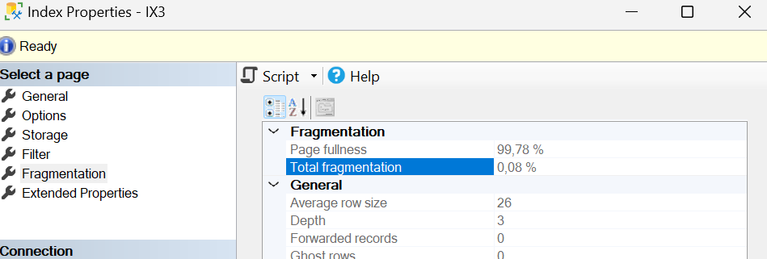
Index Bozulmaları - Index Fragmentation
Veri tabanımızda kullandığımız içerisinde index tanımlı olan tablolarımızda kayıtlar artmaya başladığı anda index yapısında bozulmalar meydana gelebilir. Devamlı ve fazla seviyede veri girişleri ya da çıkışları indexlerdeki bozulma oranını arttırmaktadır.Bozulmalar oluştuğunda index performansında yavaşlıklar meydana gelmektedir.
Yani yeni gelen verilerin sırasız bir şekilde gelmesidir. Kayıtlar bu şekilde bir kısmı sıralı, bir kısmı sırasız hale geleceği için bozulmalar oluşmaktadır.
Bir index’te bozulma olup olmadığı aşağıdaki görülebilir.

Slide 14
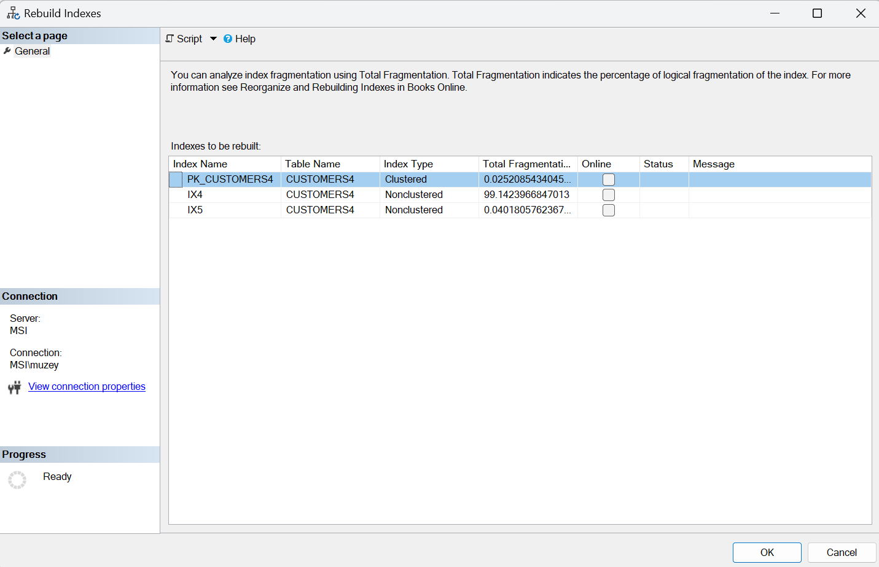
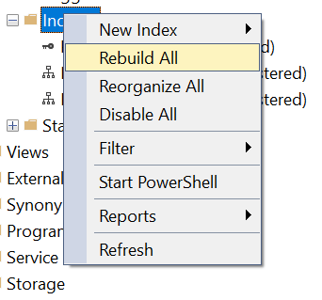
Index Bozulmaları - Index Fragmentation
Index dağılmalarını belli zaman aralıklarında toplamak gerekiyor. Bu işlemi de şu şekilde yapabiliriz;

Slide 15
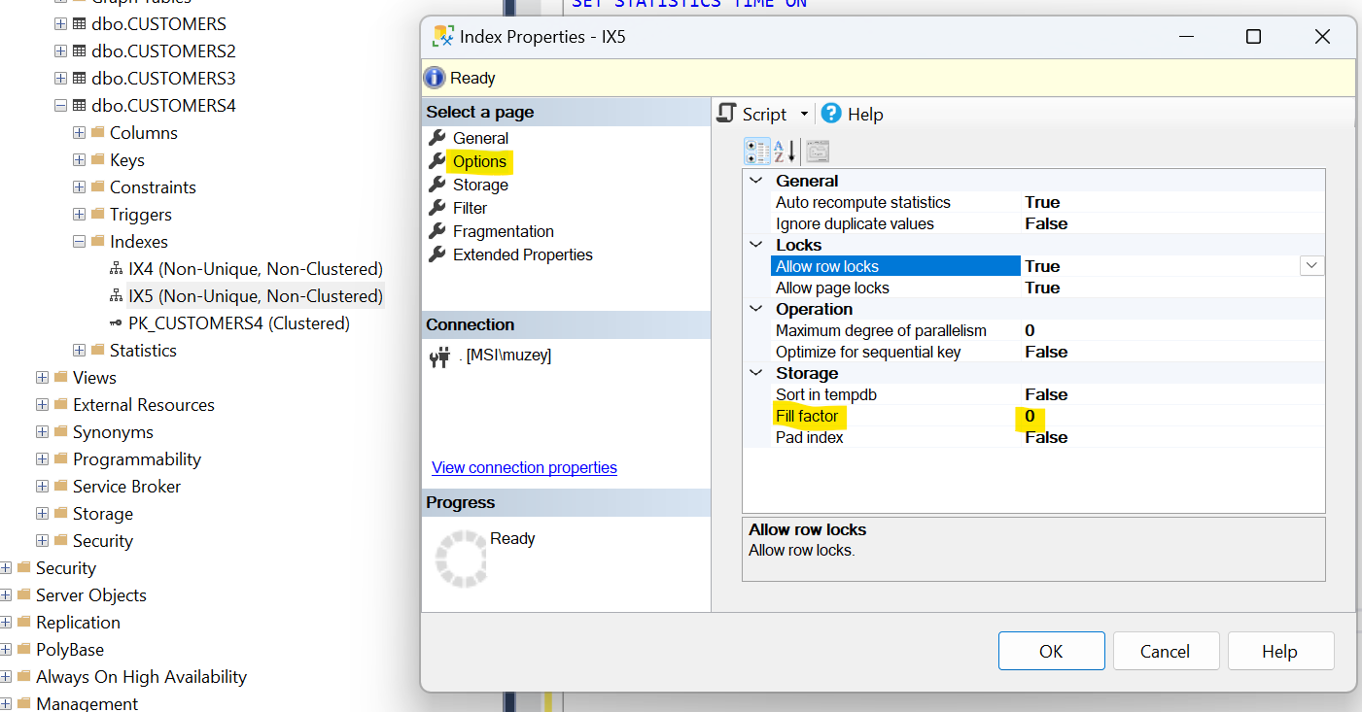
Fill Factor ( Doluluk Oranı) Nedir?
Fill Factor; oluşturulacak olan index’in doluluk oranını temsil eden bir kavramdır. Bu orana göre performans artışı sağlanabilir. Indexlerimizin bozulmadan uzun bir süre devam etmesini sağlar.

Slide 16
Büyük Veriler Üzerinde Index Kullanımı Örneği
Merkezi ilaç simülasyonunu geliştirmek için 100 milyon veri içeren veri tabanı üzerinde index çalışmaları yapalım. Bu veri tabanında 3 tane tablomuz bulunmaktadır.
BARCODES
SELECT * FROM BARCODES - - - ID, BARCODE alanları mevcut.
1000 tane veri bulunmaktadır.
Index bulunmamaktadır.
Primary key alanıda bulunmamaktadır.
DRUGBARCODE
SELECT * FROM DRUGBARCODE - - - ID, DRUGID, BARCODE alanları mevcut.
100000000 tane veri bulunmaktadır.
Clustered Index bulunmaktadır.
Primary key’de bulunmaktadır.
DRUGS
SELECT * FROM DRUGBARCODE - - - ID, DRUGNAME, PRICE alanları mevcut.
4776 tane veri bulunmaktadır.
Clustered Index bulunmaktadır.
Primary key’de bulunmaktadır.

Slide 17
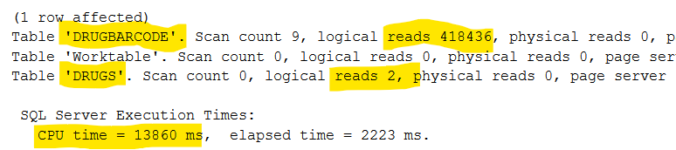
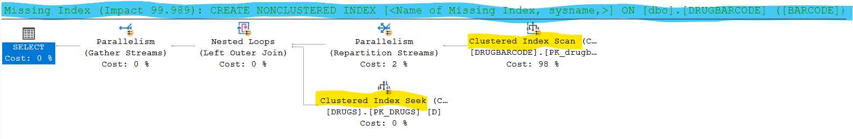
Büyük Veriler Üzerinde Index Kullanımı Örneği
SET STATISTICS IO ON
SET STATISTICS TIME ON
SELECT DB.BARCODE as BARCODE,D.DRUGNAME,D.PRICE FROM DRUGBARCODE DB
LEFT JOIN DRUGS D ON D.ID = DB.DRUGID WHERE BARCODE='029C169B-F1D0-48C0-ACDB-3C0A390C9D73’
Bu sorguda 2 tablodaki bilgilerinde gelmesi isteniyor. (DRUGBARCODE ve DRUGS) Yani DRUGBARCODE tablosunda BARCODE göre DRUGID sini alarak DRUGS tablosundaki DRUGNAME ve PRICE alanlarını getirecektir. Dolayısıyla sorgunun istatistikleri aşağıdaki gibi olacaktır.
SELECT 418438*8/1024 --3.2 GB LIK OKUMA İŞLEMİ TEK BİR ECZANE İÇİN
Execution plan ise aşağıdaki gibi olacaktır.

Slide 18
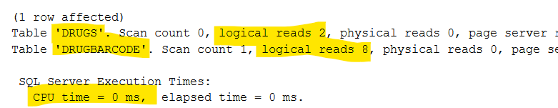
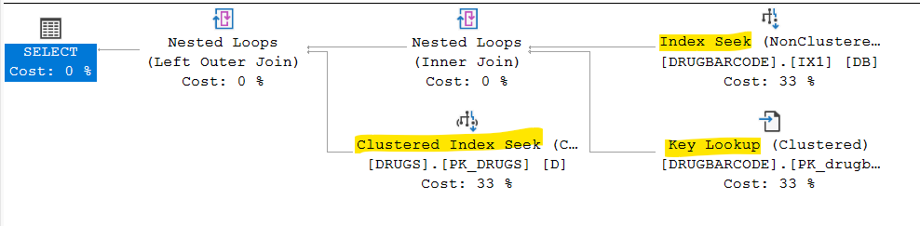
Büyük Veriler Üzerinde Index Kullanımı Örneği
Missing index şu şekilde oluşturulur;
USE [MEDICAL] GO CREATE NONCLUSTERED INDEX IX1 ON [dbo].[DRUGBARCODE] ([BARCODE])
Index oluşturulduktan sonra aşağıdaki sorguyu tekrar çalıştırdığımızda sorgunun istatistiği ve execution planında değişiklik olacak, daha hızlı bir şekilde verilere erişimi sağlayacaktır.
SET STATISTICS IO ON
SET STATISTICS TIME ON
SELECT DB.BARCODE as BARCODE, D.DRUGNAME, D.PRICE FROM DRUGBARCODE DB
LEFT JOIN DRUGS D ON D.ID = DB.DRUGID WHERE BARCODE='029C169B-F1D0-48C0-ACDB-3C0A390C9D73’
SELECT 418438/10 --41843 KATLIK HIZLANMA

Slide 19
Beni Dinlediğiniz İçin
Teşekkür Ederim

